Slide 1



Instituto tecnológico de nacional de México (instituto tecnológico de frontera Comalapa)
Presentación
Nombre del estudiante:
Angel De Jesus Mazariegos Ortiz
no. Control:
231260003
MATERIA:
Administración de Base de Datos
Nombre del docente:
Francisco Javier Velázquez Mingo
Semestre:
Sexto Semestre
Fecha:
26/04/2026

Slide 2
Introducción
Este reporte detalla la implementación y validación de una arquitectura de microservicios diseñada para la gestión académica de estudiantes y cursos. A través del uso de la herramienta de pruebas Bruno, se documenta la interacción con una API REST alojada localmente que permite la administración de entidades mediante operaciones CRUD (Create, Read, Update, Delete). El ejercicio se centra en verificar la persistencia de datos y la integridad de las relaciones entre las colecciones de estudiantes y los cursos asignados, asegurando que las peticiones HTTP (GET y POST) devuelvan estados de respuesta correctos (como 200 OK y 201 Created) y cuerpos de respuesta en formato JSON coherentes con la base de datos.

Slide 3
JUSTIFICACIÓN
​​La importancia de esta actividad radica en la necesidad de dominar la comunicación entre servicios y la manipulación de datos en entornos de desarrollo modernos. Se justifica por los siguientes puntos:
Validación de Flujos de Datos: Es fundamental confirmar que los datos creados mediante peticiones POST (como el registro del alumno “Angel Ortiz” o el curso de “Programación Web”) se reflejen correctamente al realizar consultas GET.
Gestión de Relaciones: El proyecto permite entender cómo se vinculan diferentes entidades, validando que un estudiante pueda ser asignado a un curso específico y que el sistema sea capaz de recuperar estas listas vinculadas mediante endpoints especializados como /api/course/search-student/{id}.
Depuración y Pruebas: El uso de herramientas como Bruno facilita la identificación de errores en los endpoints y asegura que el servidor responda con los códigos de estado adecuados según el estándar HTTP.

Slide 4
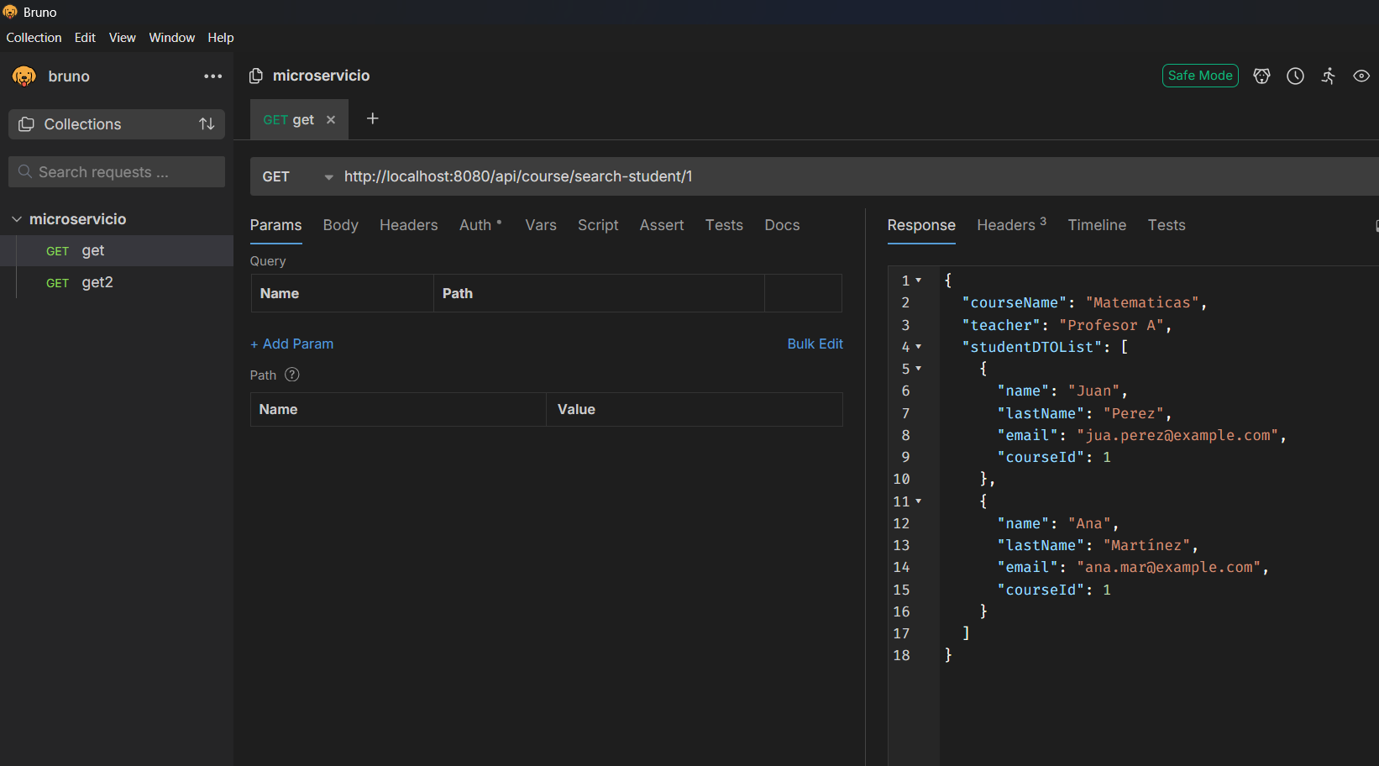
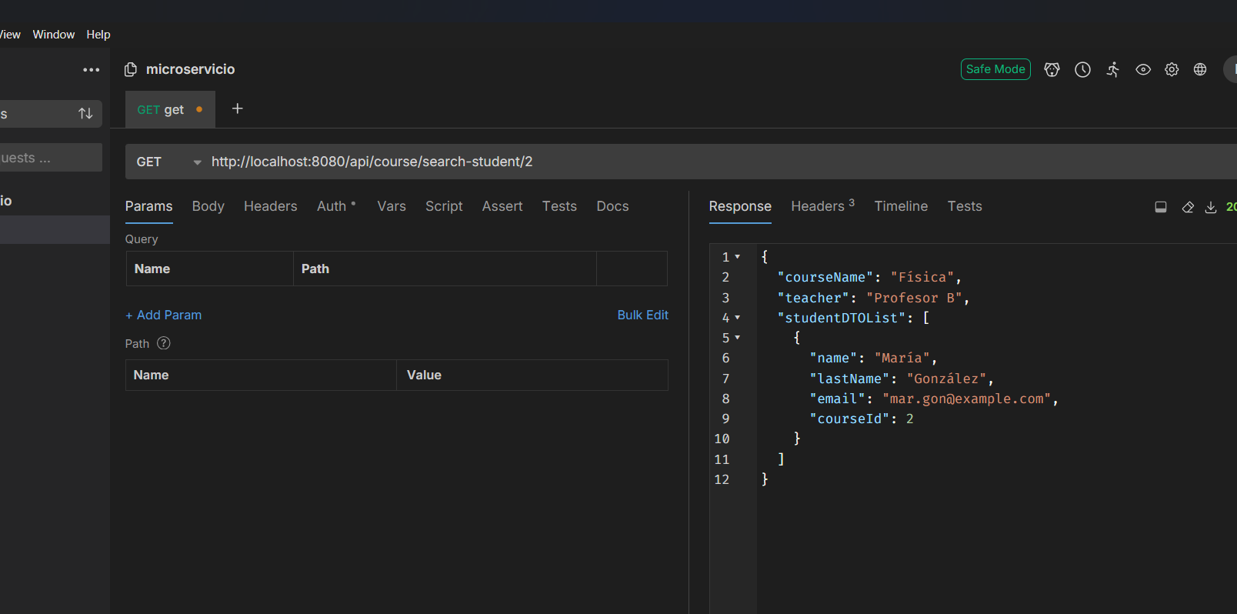
1. Intenta hacer el GET a http://localhost:8080/api/course/search-student/1.
2. Intenta hacer el GET a http://localhost:8080/api/course/search-student/2.

Slide 5
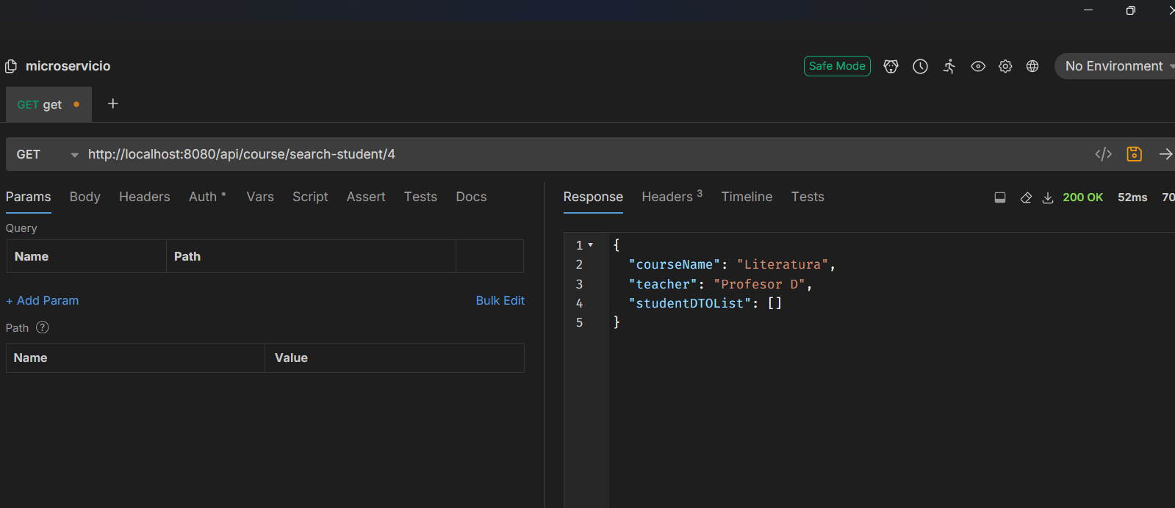
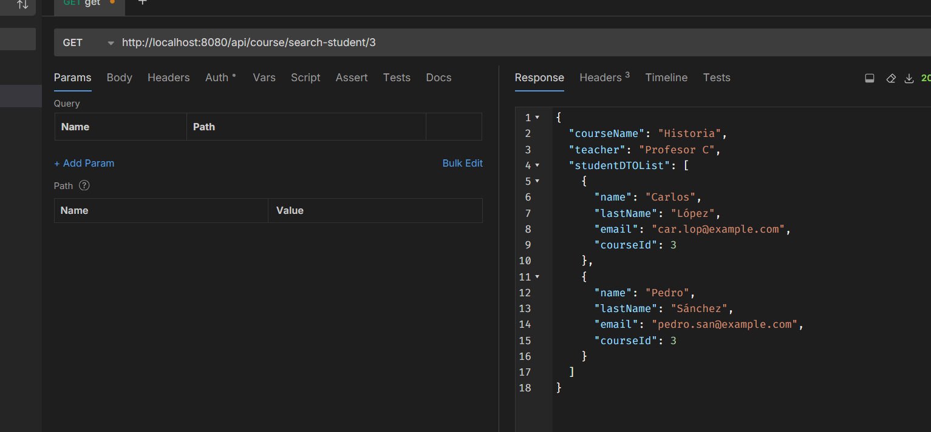

3. Intenta hacer el GET a http://localhost:8080/api/course/search-student/3.
4. Intenta hacer el GET a http://localhost:8080/api/course/search-student/4.
5. Intenta hacer el GET a http://localhost:8080/api/course/search-student/5.

Slide 6
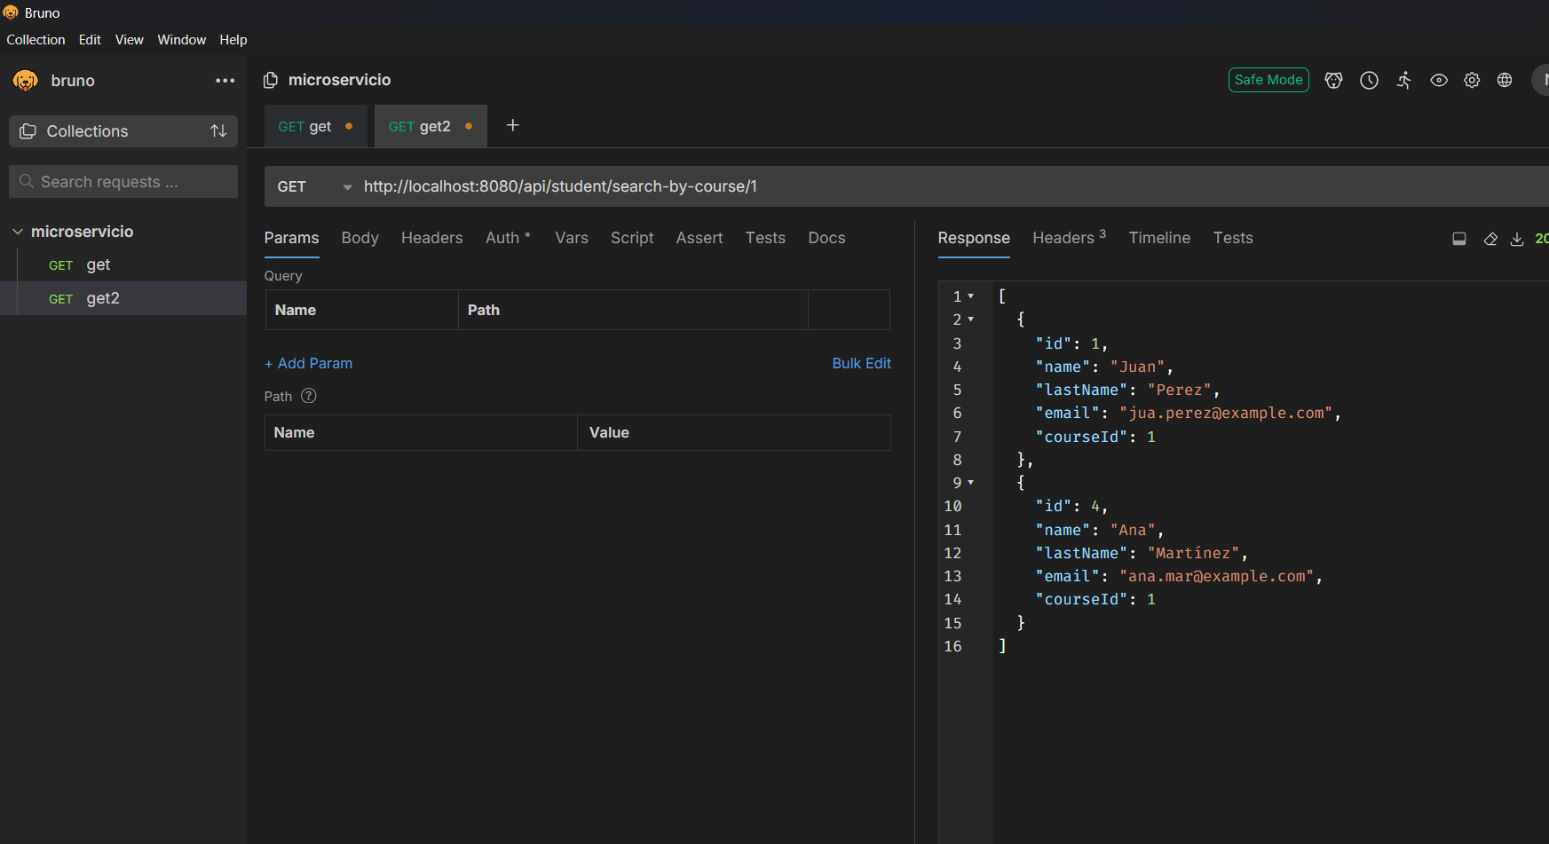
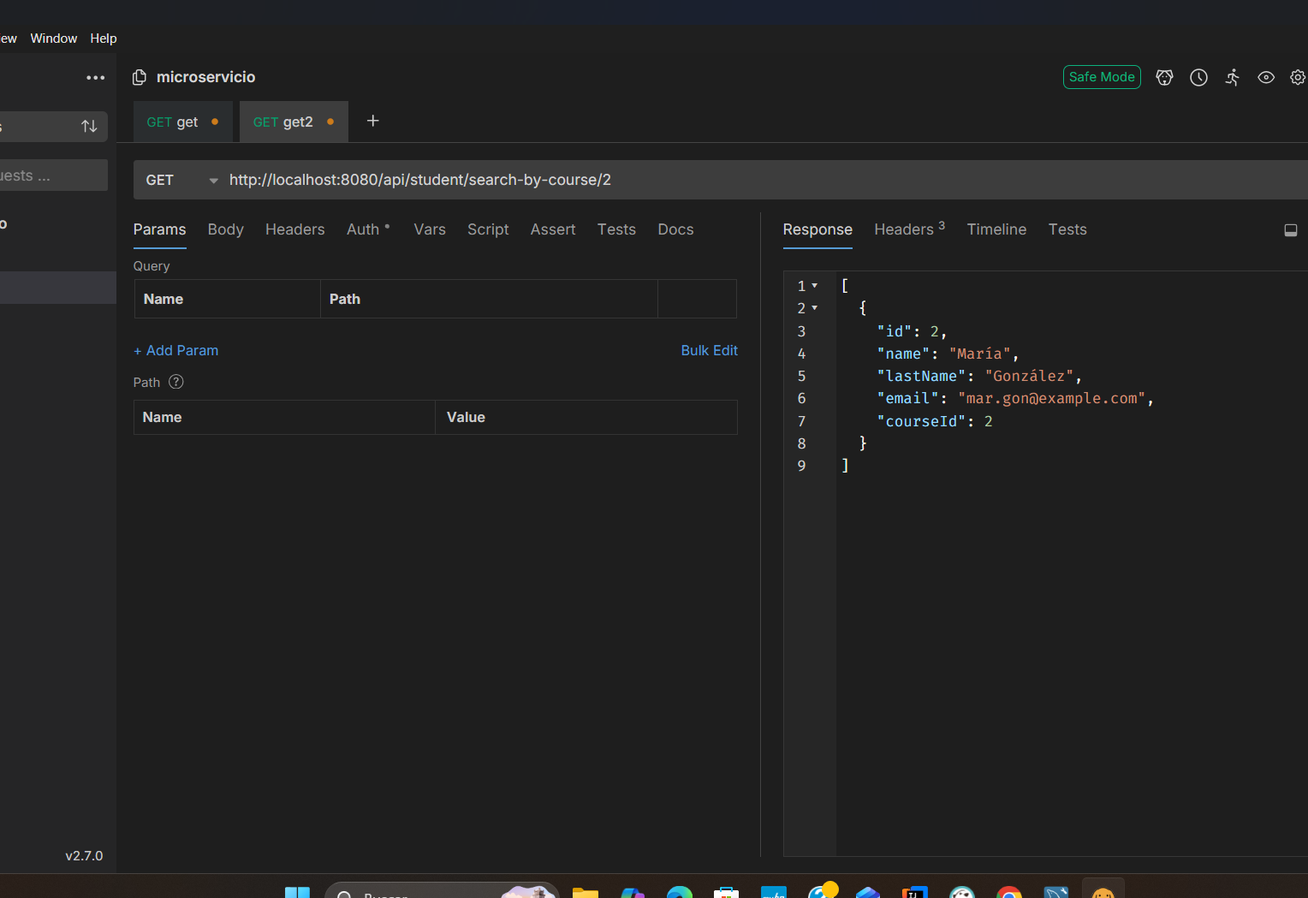
6. Intenta hacer el GET a http://localhost:8080/student/search-by-course)/1.
7. Intenta hacer el GET a http://localhost:8080/student/search-by-course)/2.

Slide 7

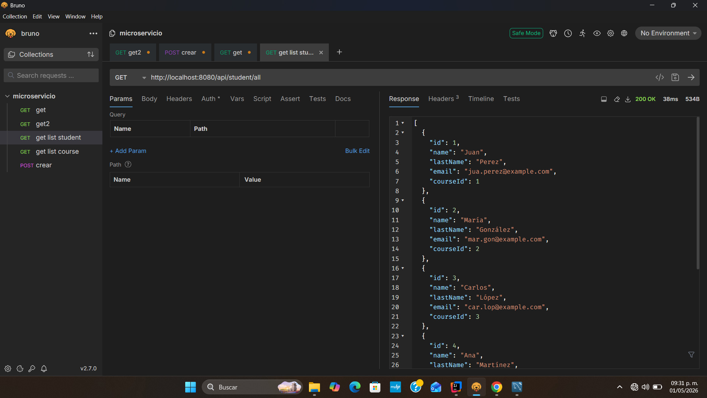
8. Intenta hacer el GET a http://localhost:8080/student/search-by-course)/1.
9. GET para la colección de microservicios en Bruno. Estás recibiendo una respuesta 200 OK de http://localhost:8080/api/student/all, que devuelve una lista JSON de estudiantes.

Slide 8
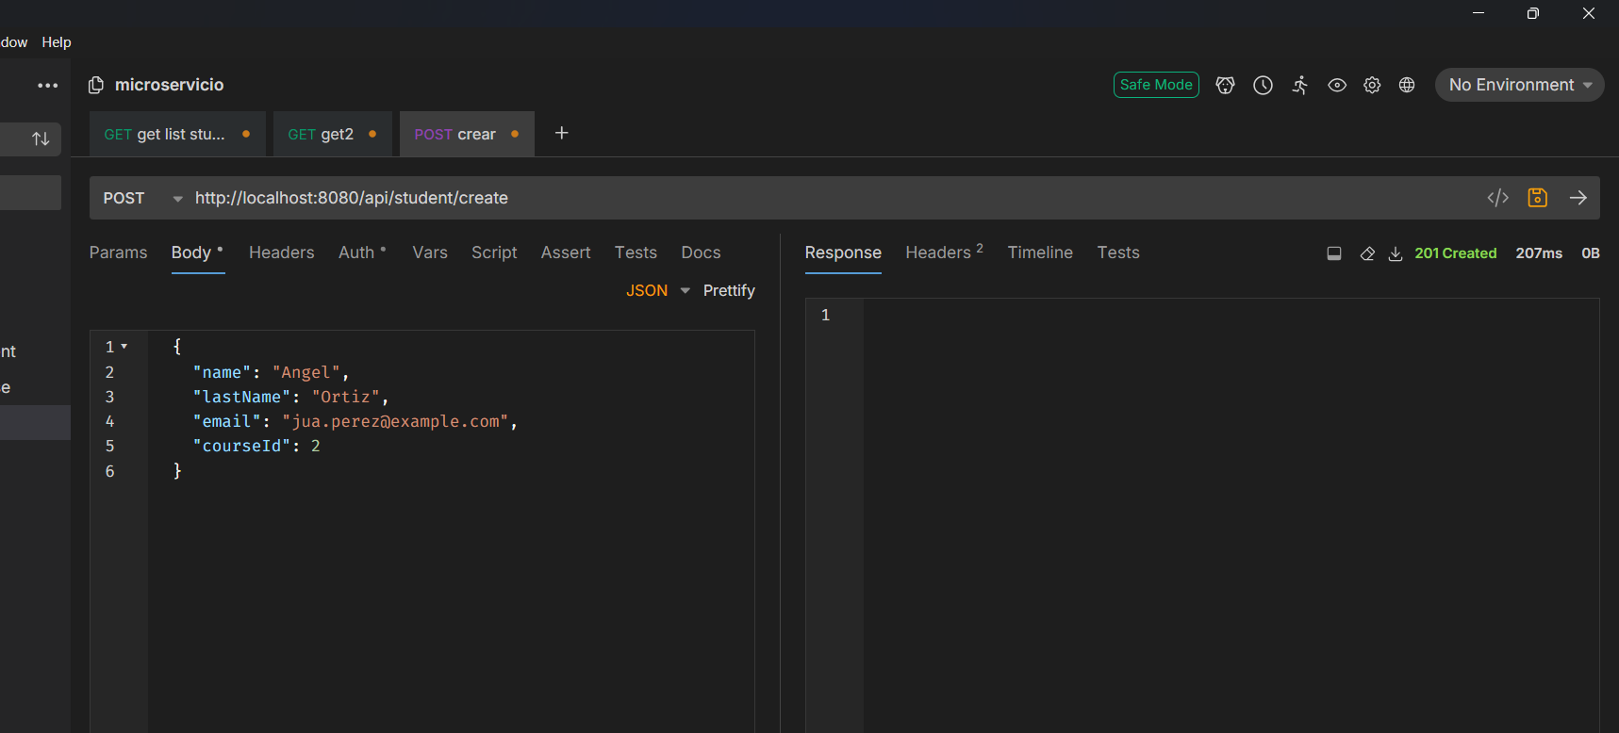
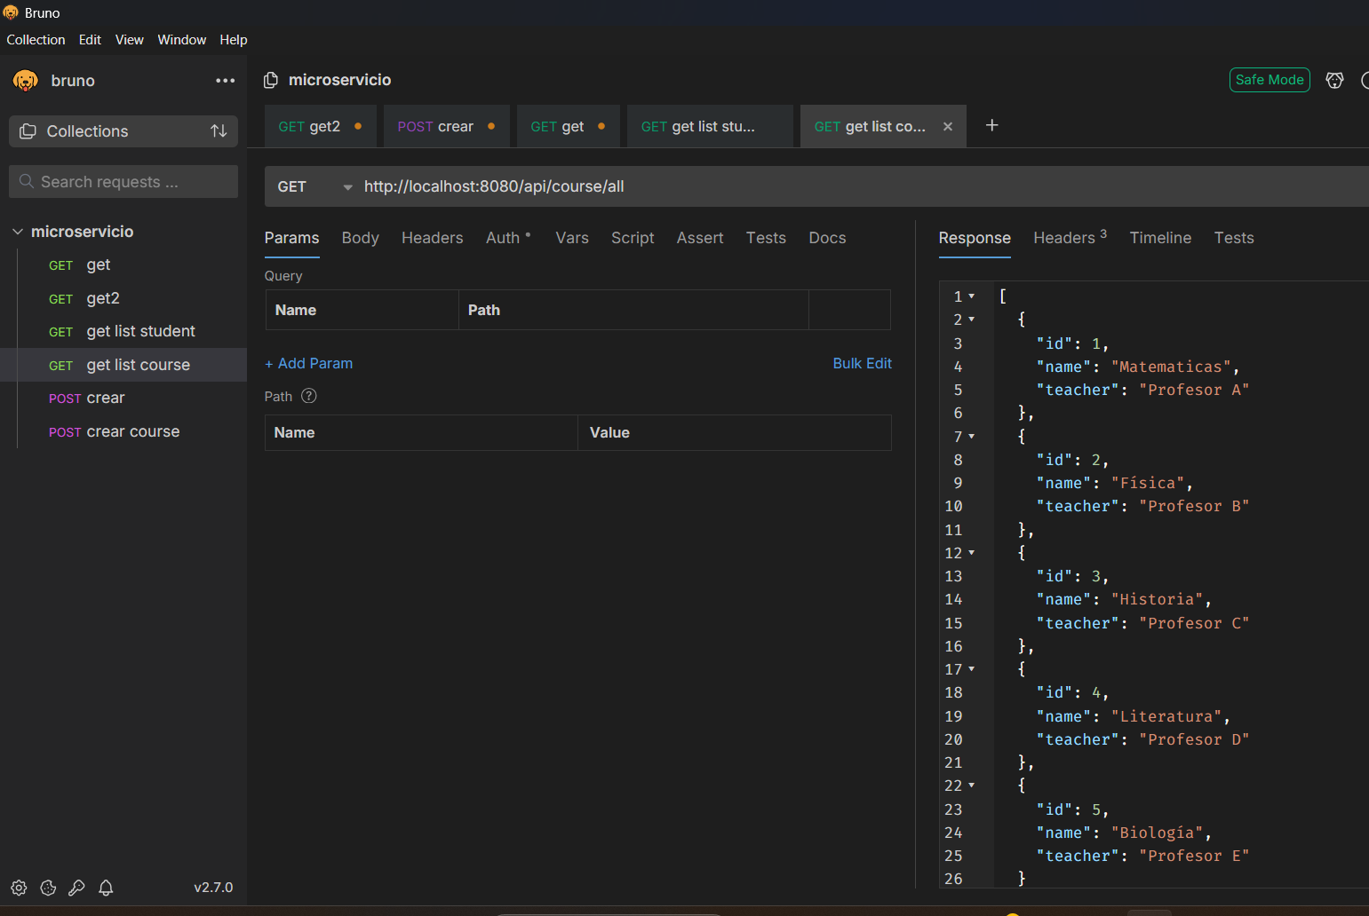
10. GET para los cursos (/api/course/all). Tienes una lista sólida con Matemáticas, Física, Historia, Literatura y Biología, todos con su respectivo profesor.
11. El código de estado 201 Created confirma que el servidor recibió los datos de “Angel Ortiz” y los guardó correctamente en la base de datos.

Slide 9
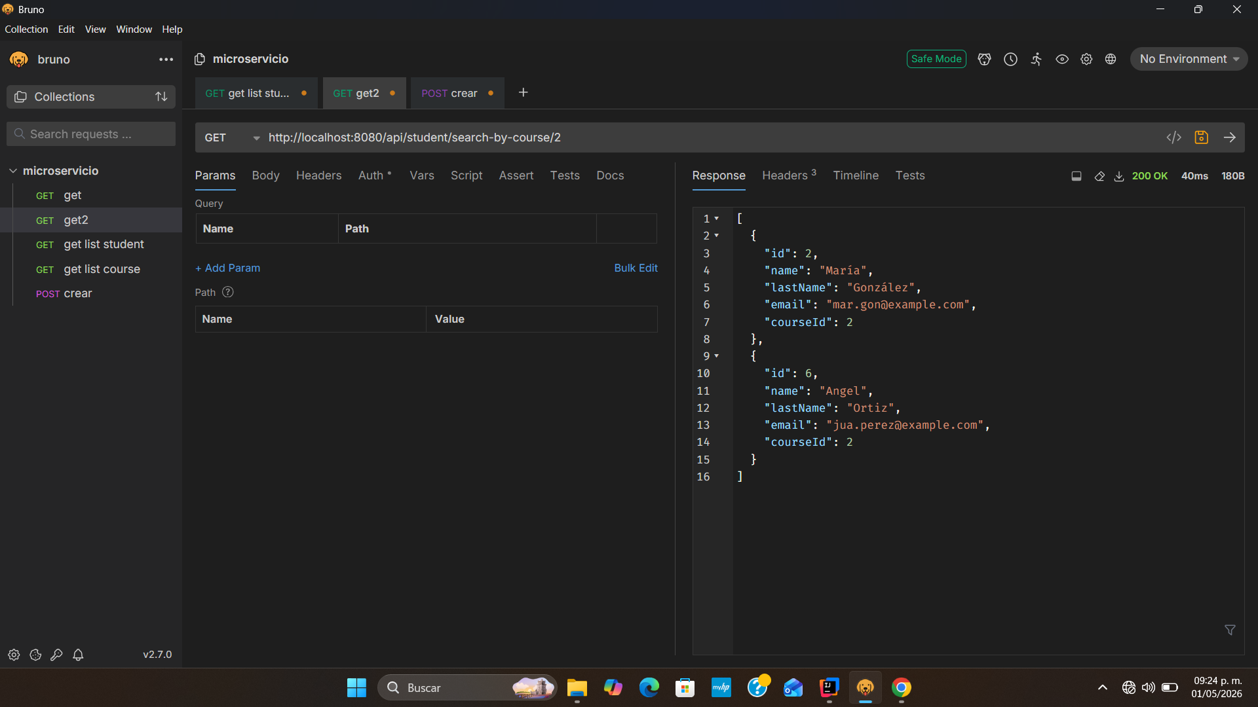
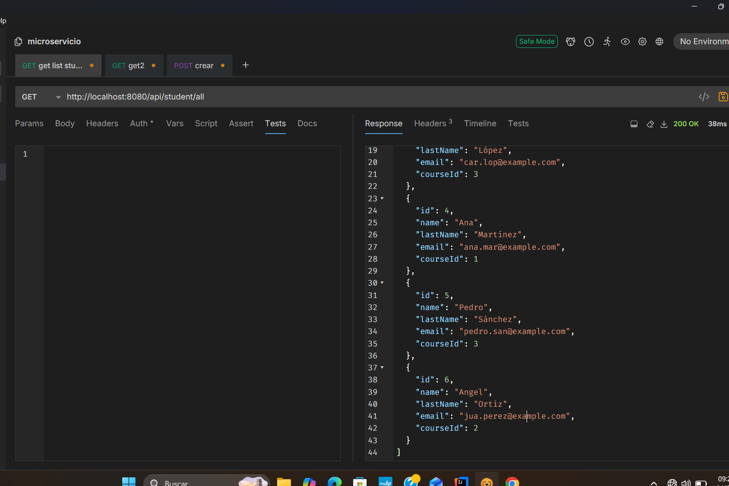
12. Ahí aparece Angel Ortiz con el ID 6 al final de tu lista. Con esto has verificado visualmente que tu operación de “Create” (POST) impactó correctamente en la base de datos y que tu operación de “Read” (GET) está recuperando los datos actualizados.
13. Al consultar el endpoint /api/student/search-by-course/2, acabas de confirmar que Angel (ID 6), que creaste hace un momento, ya aparece vinculado a ese curso junto a María.

Slide 10
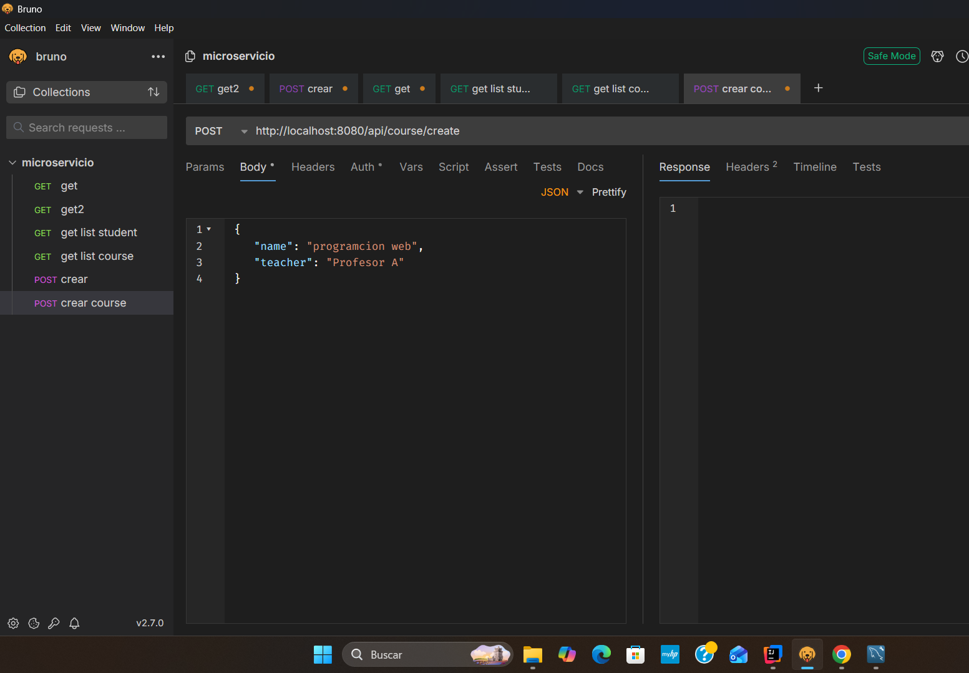
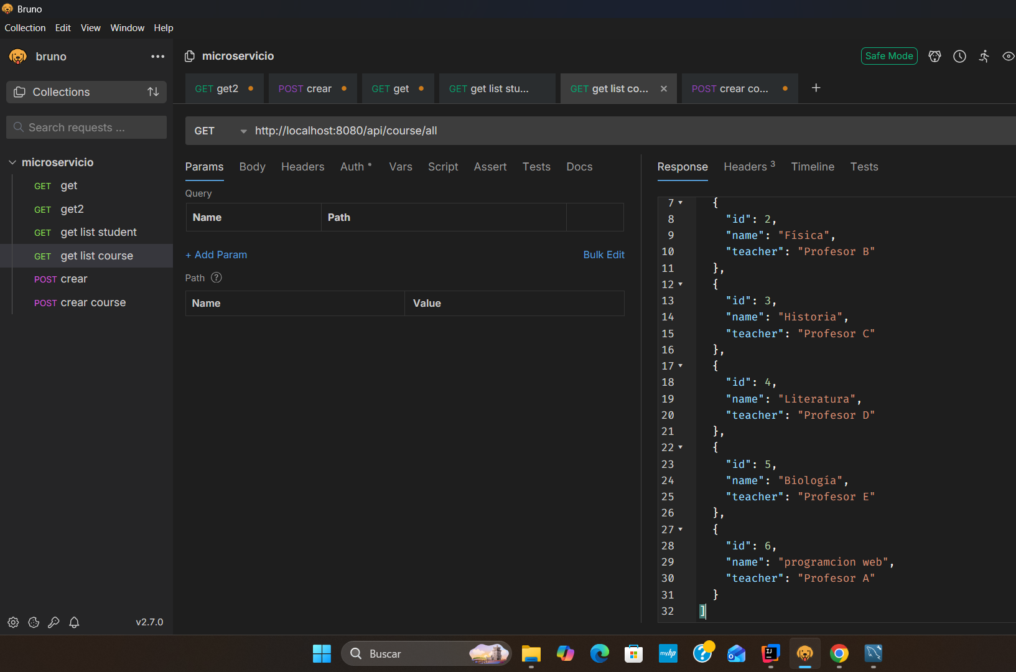
14. Has creado el curso de “programacion web” y el servidor te ha respondido con un 201 Created.
15. Ahí lo tienes: el ID 6 corresponde a “programacion web” con el “Profesor A”.

Slide 11
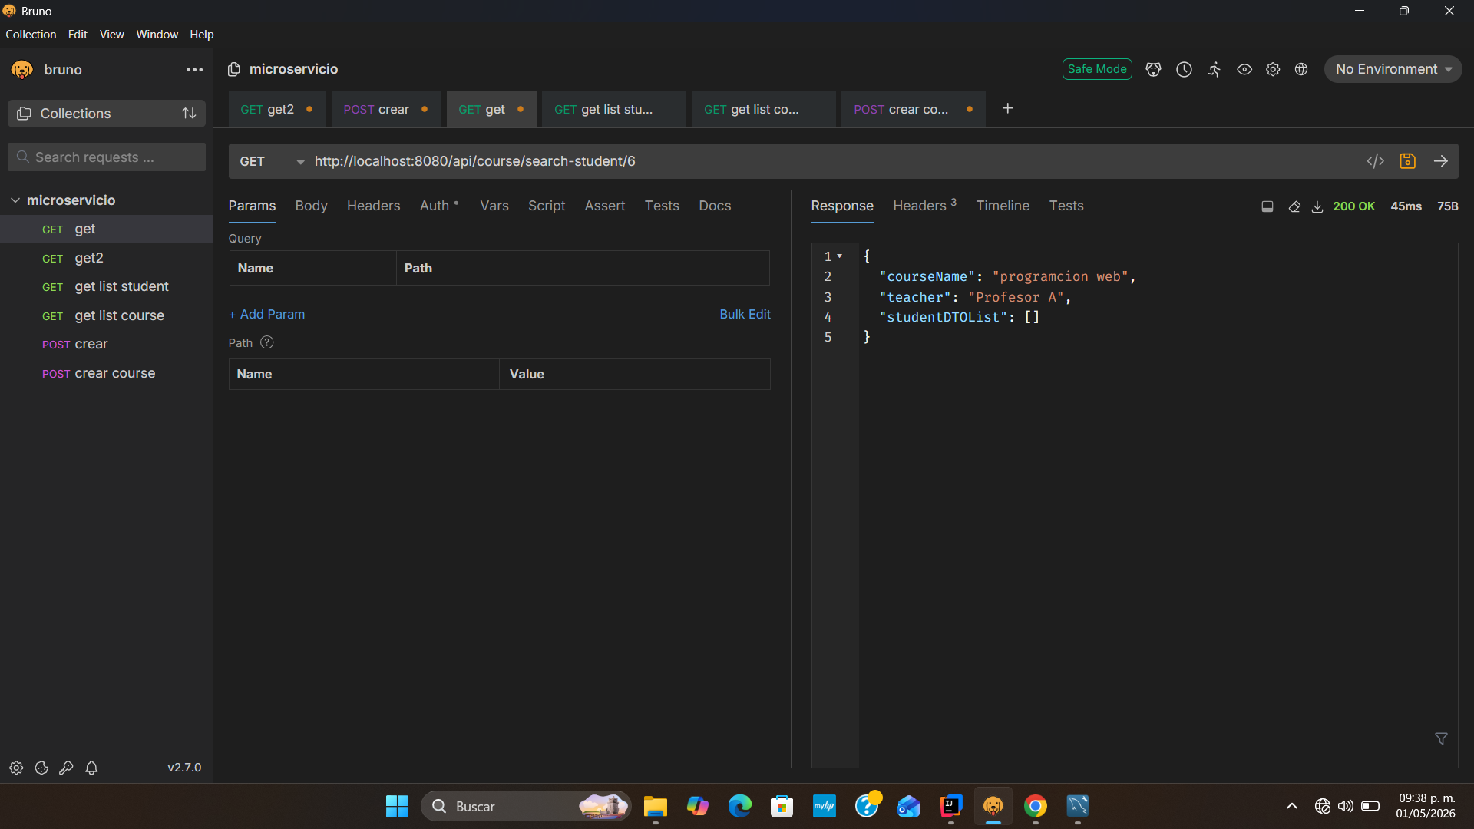
16. Después de crear al alumno, si vuelves a llamar al endpoint que vimos antes (/api/course/search-student/6), verás que el campo studentDTOList ya no estará vacío, sino que mostrará los datos del alumno que acabas de inscribir. Con esto has validado el flujo completo de “Crear y Consultar” para la entidad de cursos. Ahora que tienes este ID identificado, tu base de datos está lista para pruebas de relación más complejas.

Slide 12
Conclusión
Como conclusión puedo decir sobre el sistema de microservicios opera de manera estable y eficiente. ​Se verificó visualmente que la operación de creación (POST) impacta exitosamente la base de datos, permitiendo que la operación de lectura (GET) recupere información actualizada en tiempo real. Se validó el flujo completo de “Crear y Consultar”, demostrando que los nuevos estudiantes aparecen correctamente vinculados a sus respectivos cursos en los campos studentDTOList. Con los Ids correctamente identificados y los endpoints de búsqueda funcionando (como la lista de materias: Matemáticas, Física, Historia, etc.), la base de datos y la API quedan preparadas para pruebas de integración y relaciones de mayor complejidad en el futuro.

Slide 13
Link de Github:

